Slide 1
BILJKE I ŽIVOTINJE PRIMORSKIH TRAVNJAKA

Slide 2
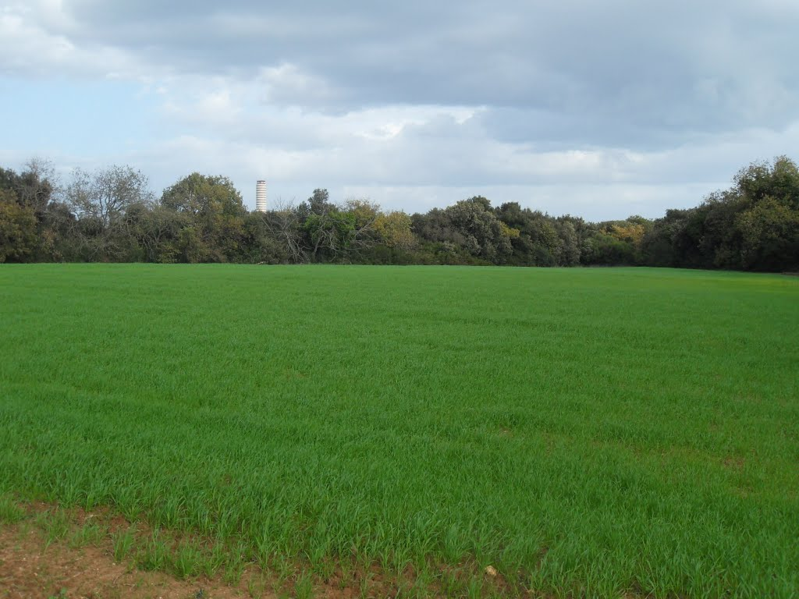
TRAVNJACI
Ekološki sustavi u kojem prevladavaju
trave i druge zeljaste biljke
Mogu biti prirodni i umjetni
PRIRODNI- nastali na ravnoj površini
prirodnim putem
UMJETNI- nastali krčenjem i paljenjem šuma

Slide 3
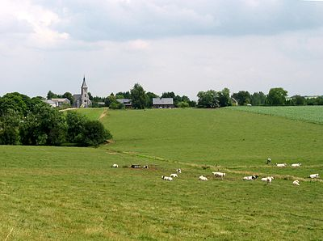
LIVADE I PAŠNJACI
LIVADE- travnjaci koji se održavaju košnjom
PAŠNJACI- travnjaci koji služe za ispašu stoke

Slide 4
Biljke primorskih travnjaka
TRAVE- zeljaste biljke koje dobro podnose sušu
PRILAGODBE:
Imaju razgranato korijenje koje im služi da brže upijaju vodu
otporne su na vjetar zbog čvrstih i elastičnih stabljika
Brzo se obnavljaju nakon košnje
Čine glavninu sijena
KOVILJE
PRIMORSKI KRESTAC

Slide 5
Smilje
Grmolika zeljasta biljka
Ima sitne, srebrnosive listove
PRILAGODBE:
Guste dlačice na listovima
Jaka eterična ulja koja odbijaju nametnike
Ljekovita je biljka

Slide 6
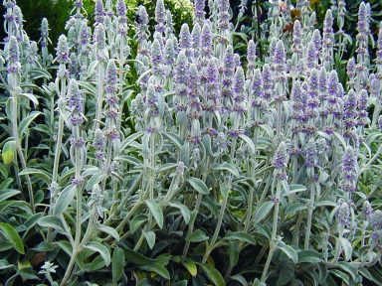
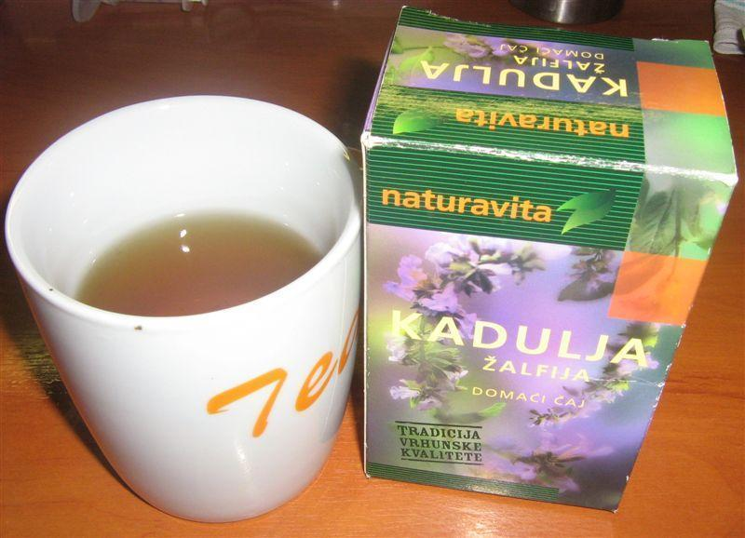
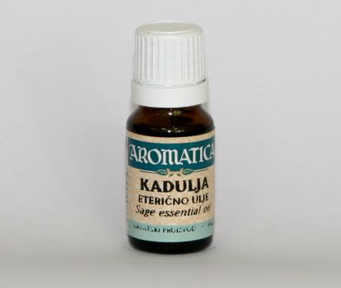
Ljekovita kadulja
Na vrhu stabljike ima plavoljubičasti cvat
PRILAGODBE:
Cvijet privlači kukce bojom i nektarom
Prašnici imaju polugu koja, kad kukac sleti, istrese pelud na tijelo (oprašivanje)
Od kadulje se proizvode čajevi i ulja

Slide 7
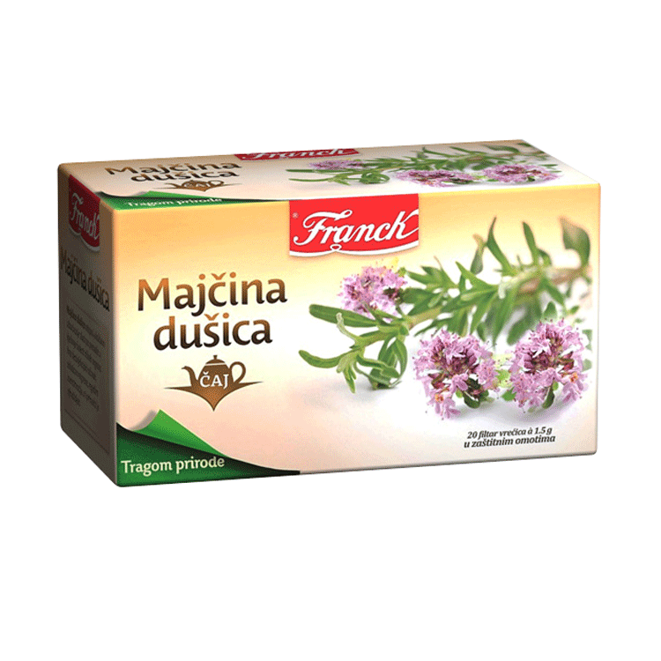
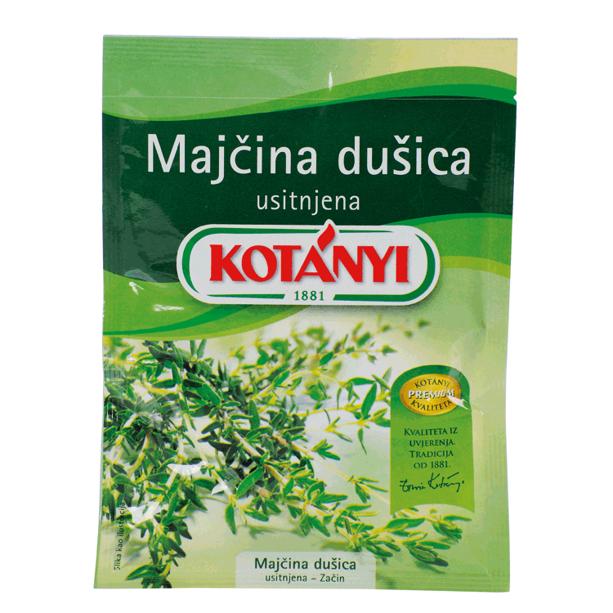
Majčina dušica
Ima ugodan miris
PRILAGODBE:
Listovi su uski i imaju žlijezde za eterična ulja
Ima svijetloljubičaste cvatove
Dodaje se kao začin jelima
Lijek je za dišne organe, kašalj, grlo i želudac

Slide 8
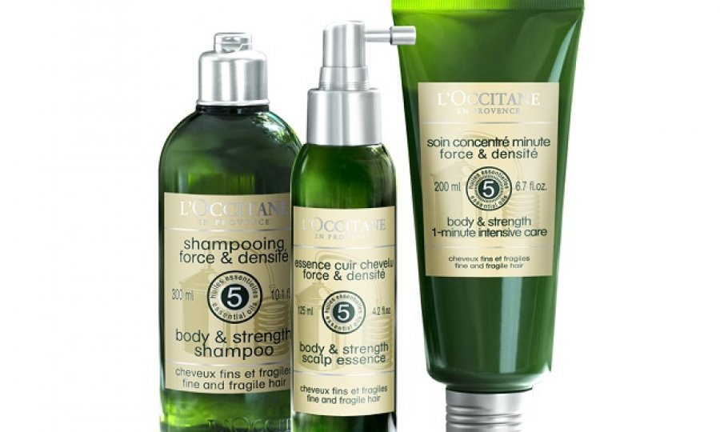
Šmrika/smrič
Vazdazeleni grm
PRILAGODBE:
Ima drvenastu stabljiku i igličaste listove zbog suše
Ima sočne plodove nalik na bobu, za razliku od srodnih četinjača
Drvo šmrike može poslužiti za izradu manjih predmeta
Eterična ulja od šmrike mogu se koristiti u šamponima

Slide 9
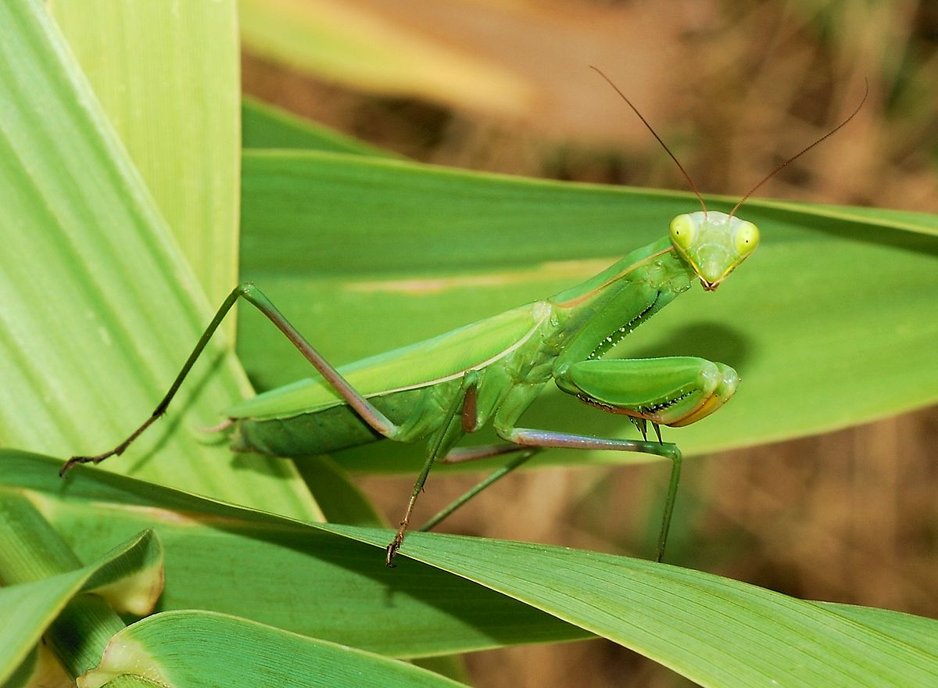
ŽIVOTINJE PRIM. TRAVNJAKA
BOGOMOLJKA
Kukac- grabežljivac
PRILAGODBE:
Jako je malen i boju tijela mijenja prema boji travnjaka
Na nogama ima bodlje za hvatanje plijena (drugih kukaca)
Dok vreba plijen plijen, noge drži u posebnom položaju po kojem je dobila ime

Slide 10
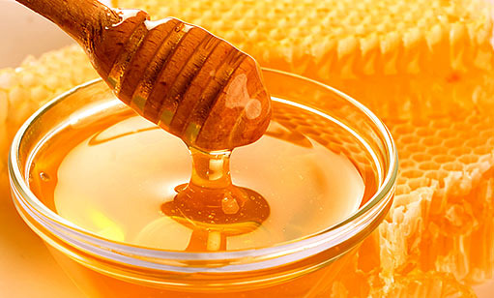
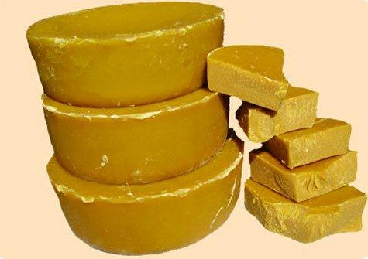
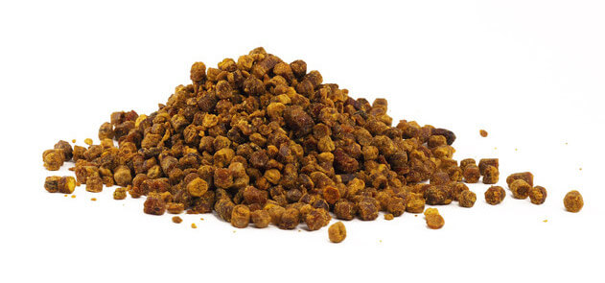
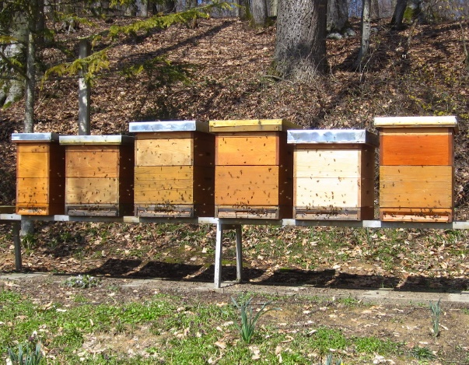
PČELE
Korisni kukci
Oprašuju biljke, rade med, vosak i propolis
Žive u velikim zajednicama (rojevima) u košnicama
U jednoj košnici može biti 30000 pčela
Postoji podjela rada na: maticu, radilice i trutove

Slide 11
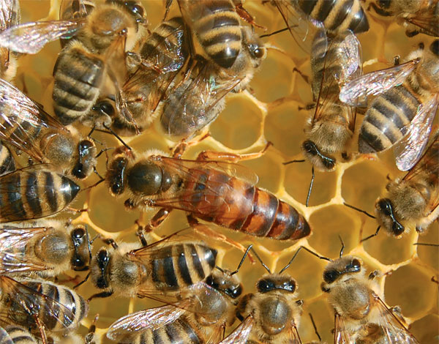
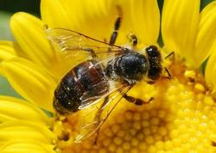
Podjela rada kod pčela
MATICA- ženka koja na dan snese do 3000 jaja
TRUTOVI- mužjaci koji izbacuju radilice iz košnice nakon oplodnje
RADILICE- ženke koje brinu za čistoću i temperaturu košnice, hrane ličinke i maticu, grade saće, čuvaju košnicu i skupljaju pelud
Za skupljanje peluda imaju posebne noge

Slide 12
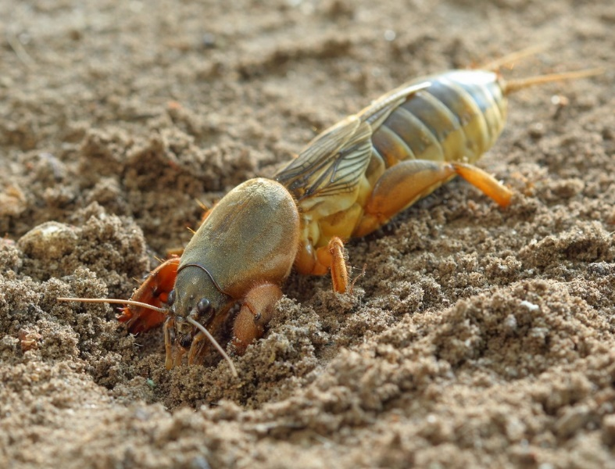
ROVAC
Kukac koji živi pod zemljom
PRILAGODBE:
Zakržljala krila
Snažne prednje noge kojima kopa kanale
Hrani se kukcima, njihovim ličinkama, gujavicama i korijenjem biljaka

Slide 13
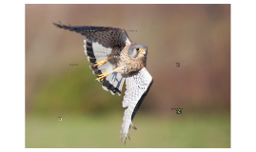
VJETRUŠA
Ptica- grabljivica
Plijen vreba u zraku pa se zatim obrušava
PRILAGODBE:
Jak, savijen kljun
Oštre kandže
Oštar vid
Gnijezdi se u dupljama, a jaja polaže i u gnijezda drugih ptica

Slide 14
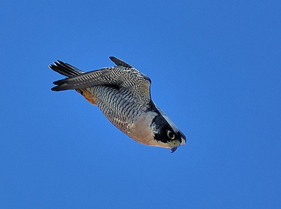
SOKOL
Ptica- grabljivica
Lovi svoj plijen (ptice) u letu
Može postići brzinu veću od 100 km na sat
PRILAGODBE:
Jak, povijen kljun
Oštre kandže i vid
Gradi široka i plitka gnijezda na liticama ili na drveću

Slide 15
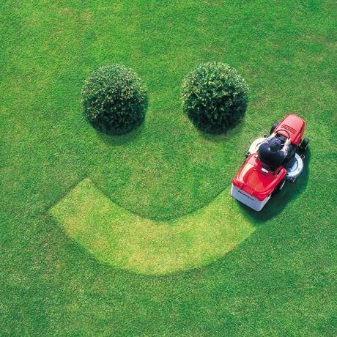
NAPRAVILA: Rozalia Marija Antolos

